Slide 1
Report of Agile2018
-Subtitle-
Hiroyuki Ito

Slide 2
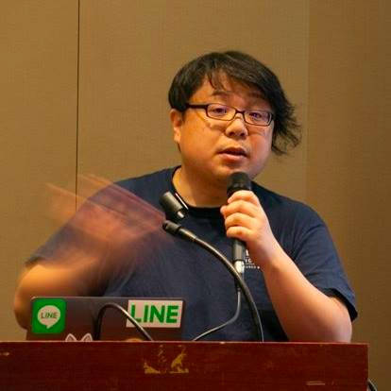


Hiroyuki Ito (The HIRO)
@hageyahhoo
The 1st SET at LINE Corp.
Keynote Speaker of DevOps Summit 2016 (TW)
Speaker of Agile2014

Slide 3
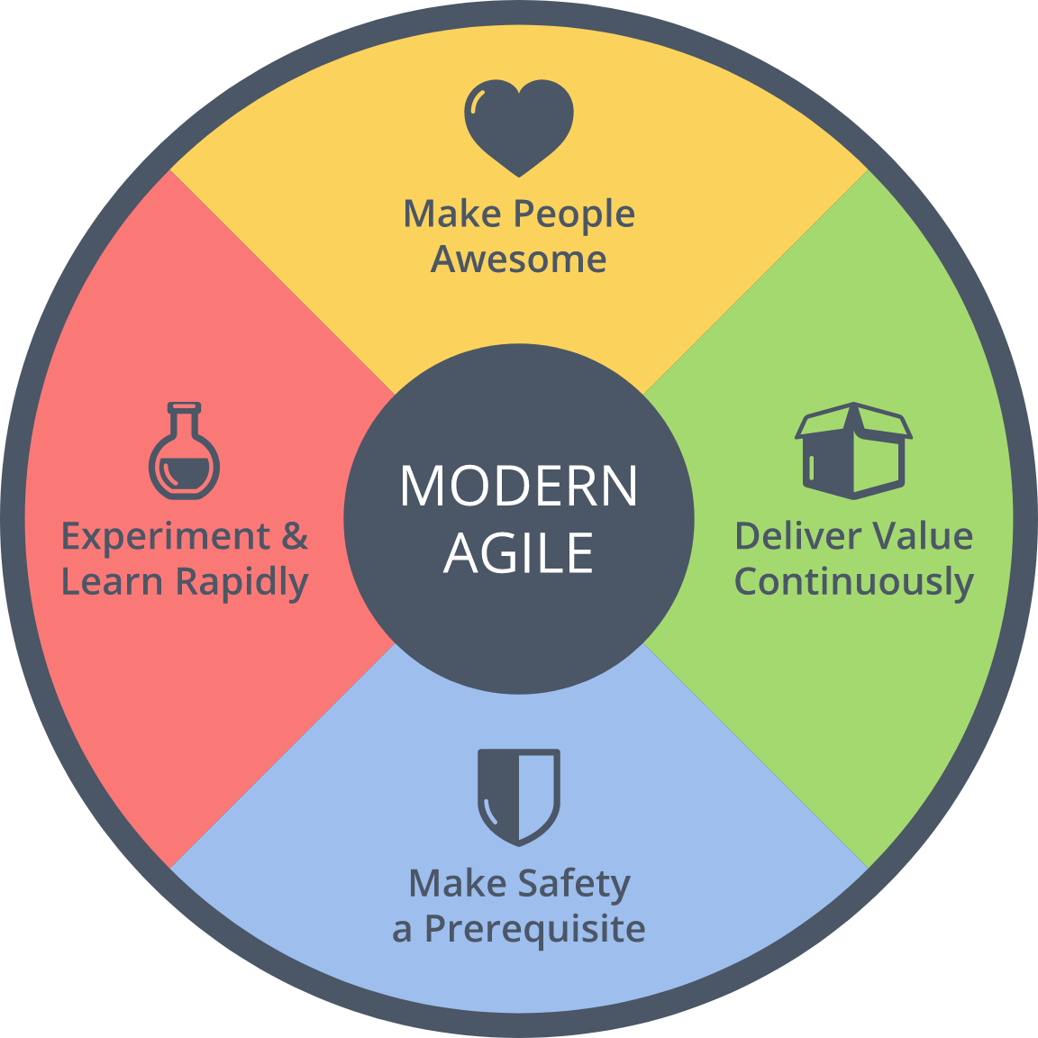
$ history
6 times attendee from Japan!
2014 : Speaker
Brought back Metrics
2016 : Brought back

Slide 4

What is Agile2018?
https://www.agilealliance.org/agile2018/
Annual global conference of Agile in USA
The biggest one of Agile
Held by Agile Alliance

Slide 5
Basic Information
Duration | 8/6 (Mon) - 8/10 (Fri)
# of sessions | 279 (+5 YoY)
# of categories | 21 (±0 YOY)
# of parallel on-going sessions | 20 (+1 YoY)
# of attendees | 2,500
2 Types : Talk/Workshop
3 Levels : Learning/Practicing/Advancing

Slide 6
Categories (2018)
Category | # | Category | #
Agile Companies | 16 | Keynotes | 3
Agile Data Metrics and Forecasting | 6 | Leadership | 21
Agile Foundations | 7 | Learning | 19
Agile Midway | 7 | Project Program & Portfolio Management | 18
Coaching & Mentoring | 21 | Testing & Quality | 12
Collaboration Culture & Teams | 24 | User Experience | 12
Customers & Products | 15 | Experience Reports | 24
Dev Practices and Craft | 17 | The Future of Agile Software Development (IEEE Software) | 8
DevOps | 12 | Audacious Salon | 14
Enterprise Agile | 20 | Stalwarts | 10

Slide 7
Categories (2018)
Category | # | Category | #
Agile Companies | 16 | Keynotes | 3
Agile Data Metrics and Forecasting | 6 | Leadership | 21
Agile Foundations | 7 | Learning | 19
Agile Midway | 7 | Project Program & Portfolio Management | 18
Coaching & Mentoring | 21 | Testing & Quality | 12
Collaboration Culture & Teams | 24 | User Experience | 12
Customers & Products | 15 | Experience Reports | 24
Dev Practices and Craft | 17 | The Future of Agile Software Development (IEEE Software) | 8
DevOps | 12 | Audacious Salon | 14
Enterprise Agile | 20 | Stalwarts | 10
Promoted as one category!

Slide 8
[FYI] Categories (2017)
Category | # | Category | #
Agile Alliance Lounge | 16 | Leadership | 21
Agile Companies | 13 | Learning | 17
Agile Foundations | 7 | Project Program & Portfolio Management | 21
Coaching & Mentoring | 17 | Testing & Quality | 12
Collaboration Culture & Teams | 24 | User Experience | 10
Customers & Products | 15 | Experience Reports | 24
Development Practices & Craftsmanship | 24 | The Future of Agile Software Development (IEEE Software) | 8
DevOps | 16 | Audacious Salon | 14
Enterprise Agile | 25 | Open Jam | 6
Keynotes | 3 | Stalwarts | 11

Slide 9
Trends of Agile2018
Agile @ scale
Business Agility
???

Slide 10
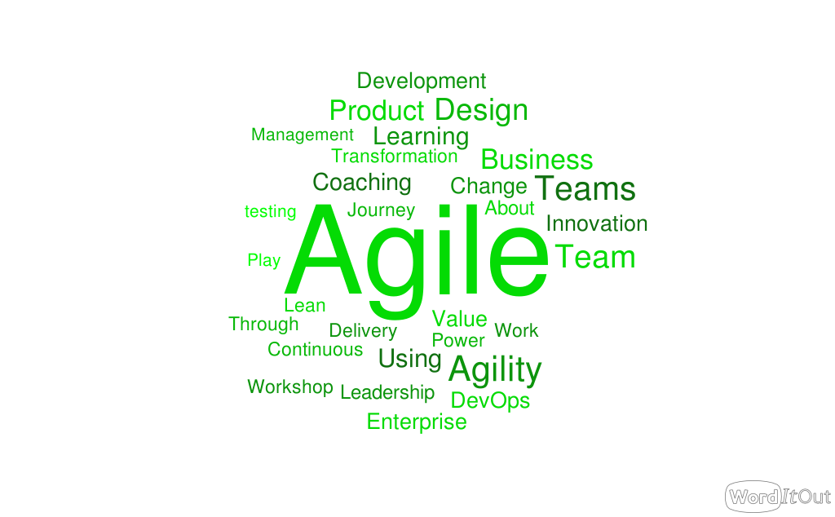
Trends of Agile2018

Slide 11
My Motivation
Need to LINE Corp.
Engineering
Scaling Agile
Testing

Slide 12
Agenda
1. 何を為すべきなのかを見つけ出す
2. トライアル＆エラーで高速に学習する
3. 定期的に進捗と成果を見せる
4. 今後の課題
5. まとめ

Slide 13
1. 何を為すべきなのかを見つけ出す
2. トライアル＆エラーで高速に学習する
3. 定期的に進捗と成果を見せる
4. 今後の課題
5. まとめ
Notes:
⭐️4:30⭐️

Slide 14

最初に注目した課題
関係者間のSETに対する
責務・課題認識のズレと混乱
×共通認識
×課題の言語化
×課題を整理し施策実施をリードする人

Slide 15
解決方針
現状把握・課題発見・言語化による 共通認識づくり
上記を解決するための 施策および目標案の策定
上記の役員・マネージャー陣への 提案と合意形成
上記の繰り返しによる定期的な見直し

Slide 16



判断基準：ビジネスの”3 KPIs”
売上
利益
従業員満足度
Notes:
楽天株式会社在籍時に、楽天技術研究所（RIT）所長の森 正弥さんから教わった考え方です。
その後の私のあらゆる行動のベースにもなっています。

Slide 17
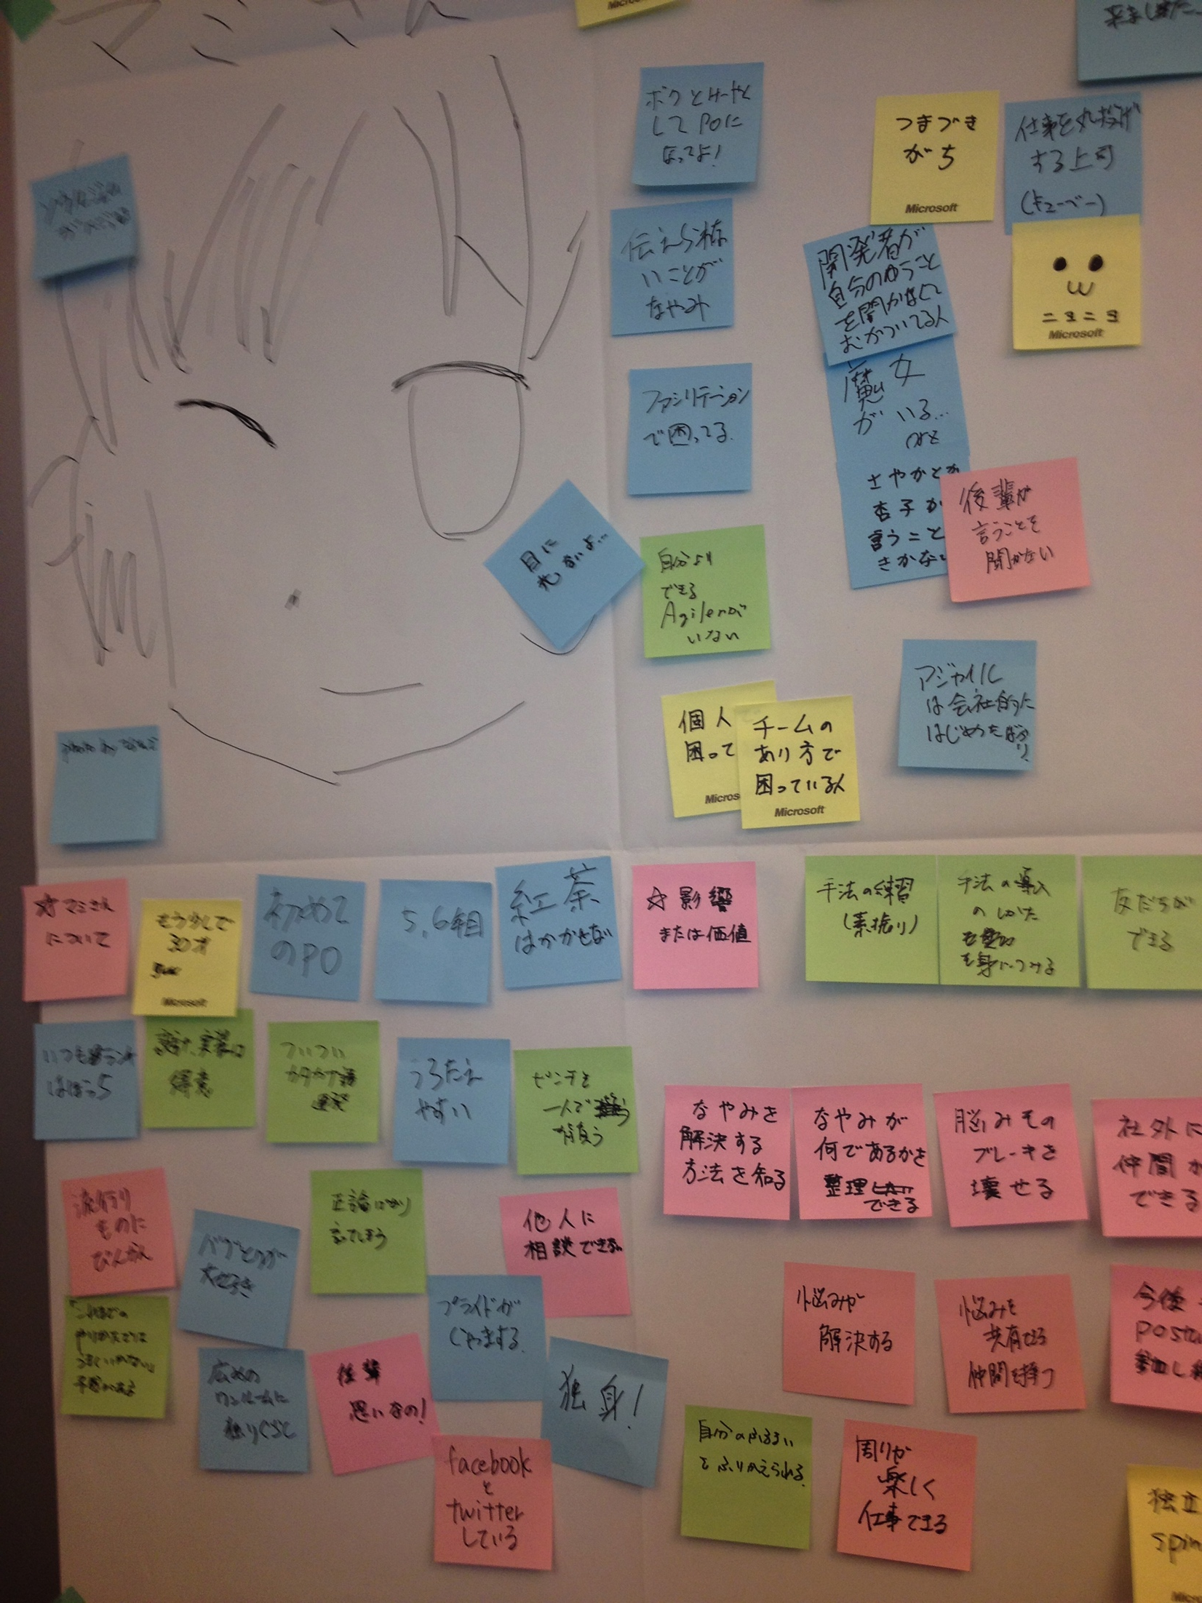
アジャイルの要素
プロダクトディスカバリー
仮説設定と検証の繰り返しによる
施策の発見と洗練
ペルソナ
ユーザーインタビュー
ユーザーストーリーマッピング
MVP
KPI

Slide 18
1. 現状把握・課題発見・言語化
テスト対象システムの解析
障害報告の分析
関係者からの情報収集

Slide 19


1) テスト対象システムの解析
CIと静的コード解析ツールによる
下記の明確化
いま何をどこまでテストできているか？
技術的負債はどのくらいあるか？
改善すべき箇所とその優先度は？

Slide 20

2) 障害報告の分析
障害報告はヒントの山！
障害が多発しているプロダクトは？
障害の原因は？
障害による売上・利益へのインパクトは？
障害およびMTTRを減らせる方法は？

Slide 21
3) 関係者からの情報収集
困っていること＝施策の候補
マネージャー・主要エンジニアと直接対話し 現状と課題を聞き出す
世界各拠点のQA・テスト自動化エンジニア を繋ぐLINEグループへ参加し 広く全社的なテストの現状と課題を聞き出す
上記グループへ施策案を投稿し 施策案をブラッシュアップする

Slide 22
2. 施策・目標案の策定
施策の対象プロダクトを 障害頻度と金銭的被害の大きさをもとに決定
障害検知速度の向上とMTTRの短縮の実現
テスト自動化の導入・強化
QAとデベロッパーとの連携強化
デベロッパーが自律的かつ適切に テストスクリプトを書ける土壌づくり

Slide 23
3. 提案と合意形成
提案を繰り返しながらフィードバックを得、 合意の着地点を発見・特定
半年間のマイルストーンを設定し合意
週次・四半期単位でふりかえりを行い、 継続的に改善を行いながら施策を遂行

Slide 24
まとめ
課題の発見と言語化
ビジネスKPIにもとづく 共通認識の構築
ゴールと施策の関係者との共有
ゴールと施策の定期的な見直し

Slide 25
1. 何を為すべきなのかを見つけ出す
2. トライアル＆エラーで高速に学習する
3. 定期的に進捗と成果を見せる
4. 今後の課題
5. まとめ
Notes:
⭐️12:30⭐️

Slide 26
次の課題
何を為すべきかは分かった
（Why & What）
どう解決すべきかが分からない！
（How）

Slide 27
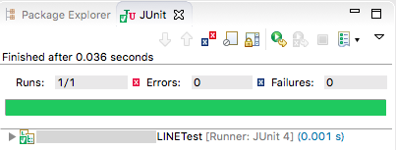
解決方針
自動テストを活用した
プロダクトの仕様・設計の把握
※画像はイメージです

Slide 28
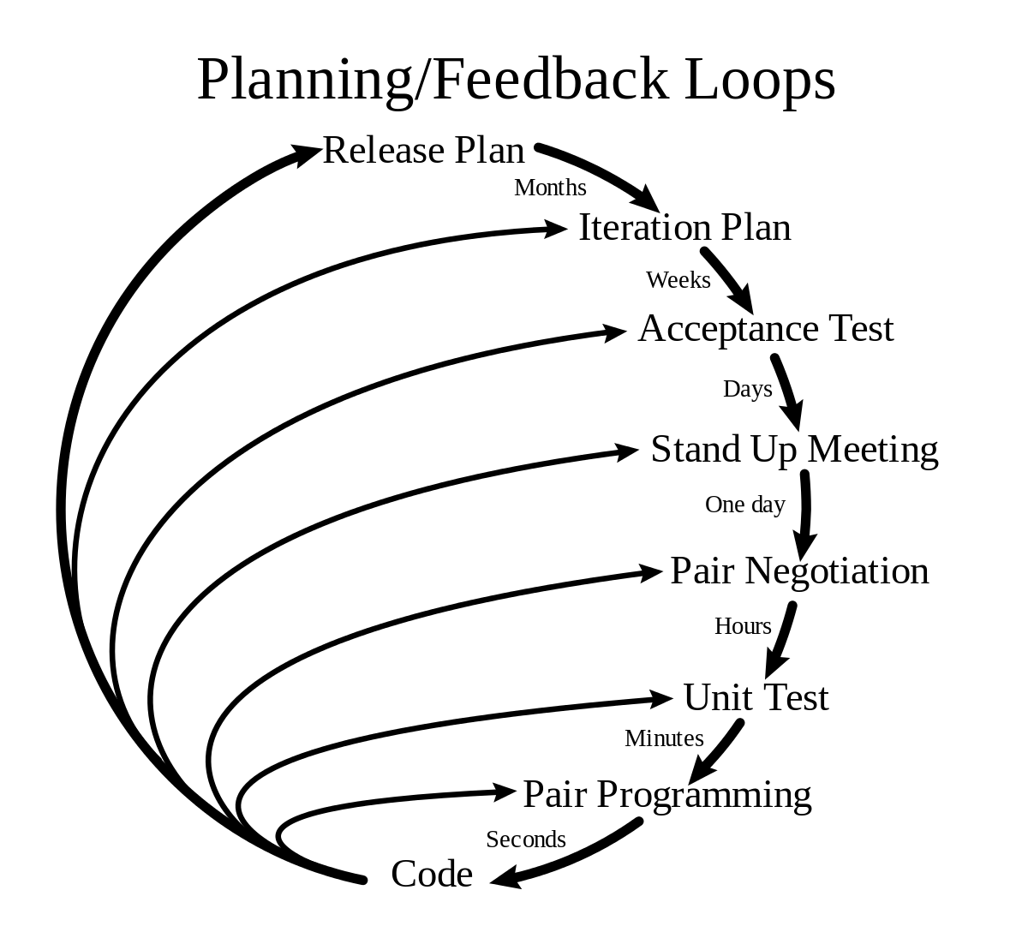
アジャイルの要素
XPを活用した
高速な学習の仕組みの構築と活用

Slide 29
1. プロダクトを動かして知る
“Tests should help us
understand the SUT.”
（XUnit Test Patterns）
プロダクトの知りたいところを テストスクリプトで動かしてみる
実際に動かすと分かることが多い
いま動作するものが真実 （正しいか否かはまた別）

Slide 30
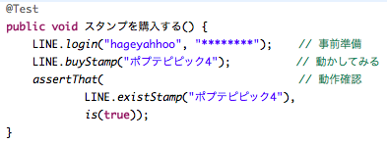
2. 動かすことは簡単
テストスクリプトの書き方と
ツールの使い方を知っていれば、
簡単に動かすことができる
※画像はイメージです

Slide 31
3. 動かしても壊れない（理想）
“Do Not Harm”
（XUnit Test Patterns）
プロダクトとテストスクリプトを 適切に作っていれば、 プロダクトを壊す恐れはない
安心して失敗することができる
何度でも試せる →トライアル＆エラーに適している

Slide 32
自動テスト＝心理的安全性
（参考）Modern Agile
ここ！
Notes:
したがって、自動テストを活用して、プロダクトの仕様・設計を高速に学習してみることをお勧めします。 また「心理的安全」は、従業員満足の観点からも妥当と考えます。

Slide 33

結果
入社1ヶ月で SETのゴール・施策の
ベースをつくり、
役員・マネージャー陣から
合意を得ることができた
Notes:
１月で得た知識で合意まで持ち込める。自動テストならね。

Slide 34
1. 何を為すべきなのかを見つけ出す
2. トライアル＆エラーで高速に学習する
3. 定期的に進捗と成果を見せる
4. 今後の課題
5. まとめ
Notes:
⭐️18:00⭐️

Slide 35

次の課題
関係者と幅広く 協力関係を作りたい

Slide 36



解決方針
何らかの （動作する）成果物を 毎週作成・提示する

Slide 37
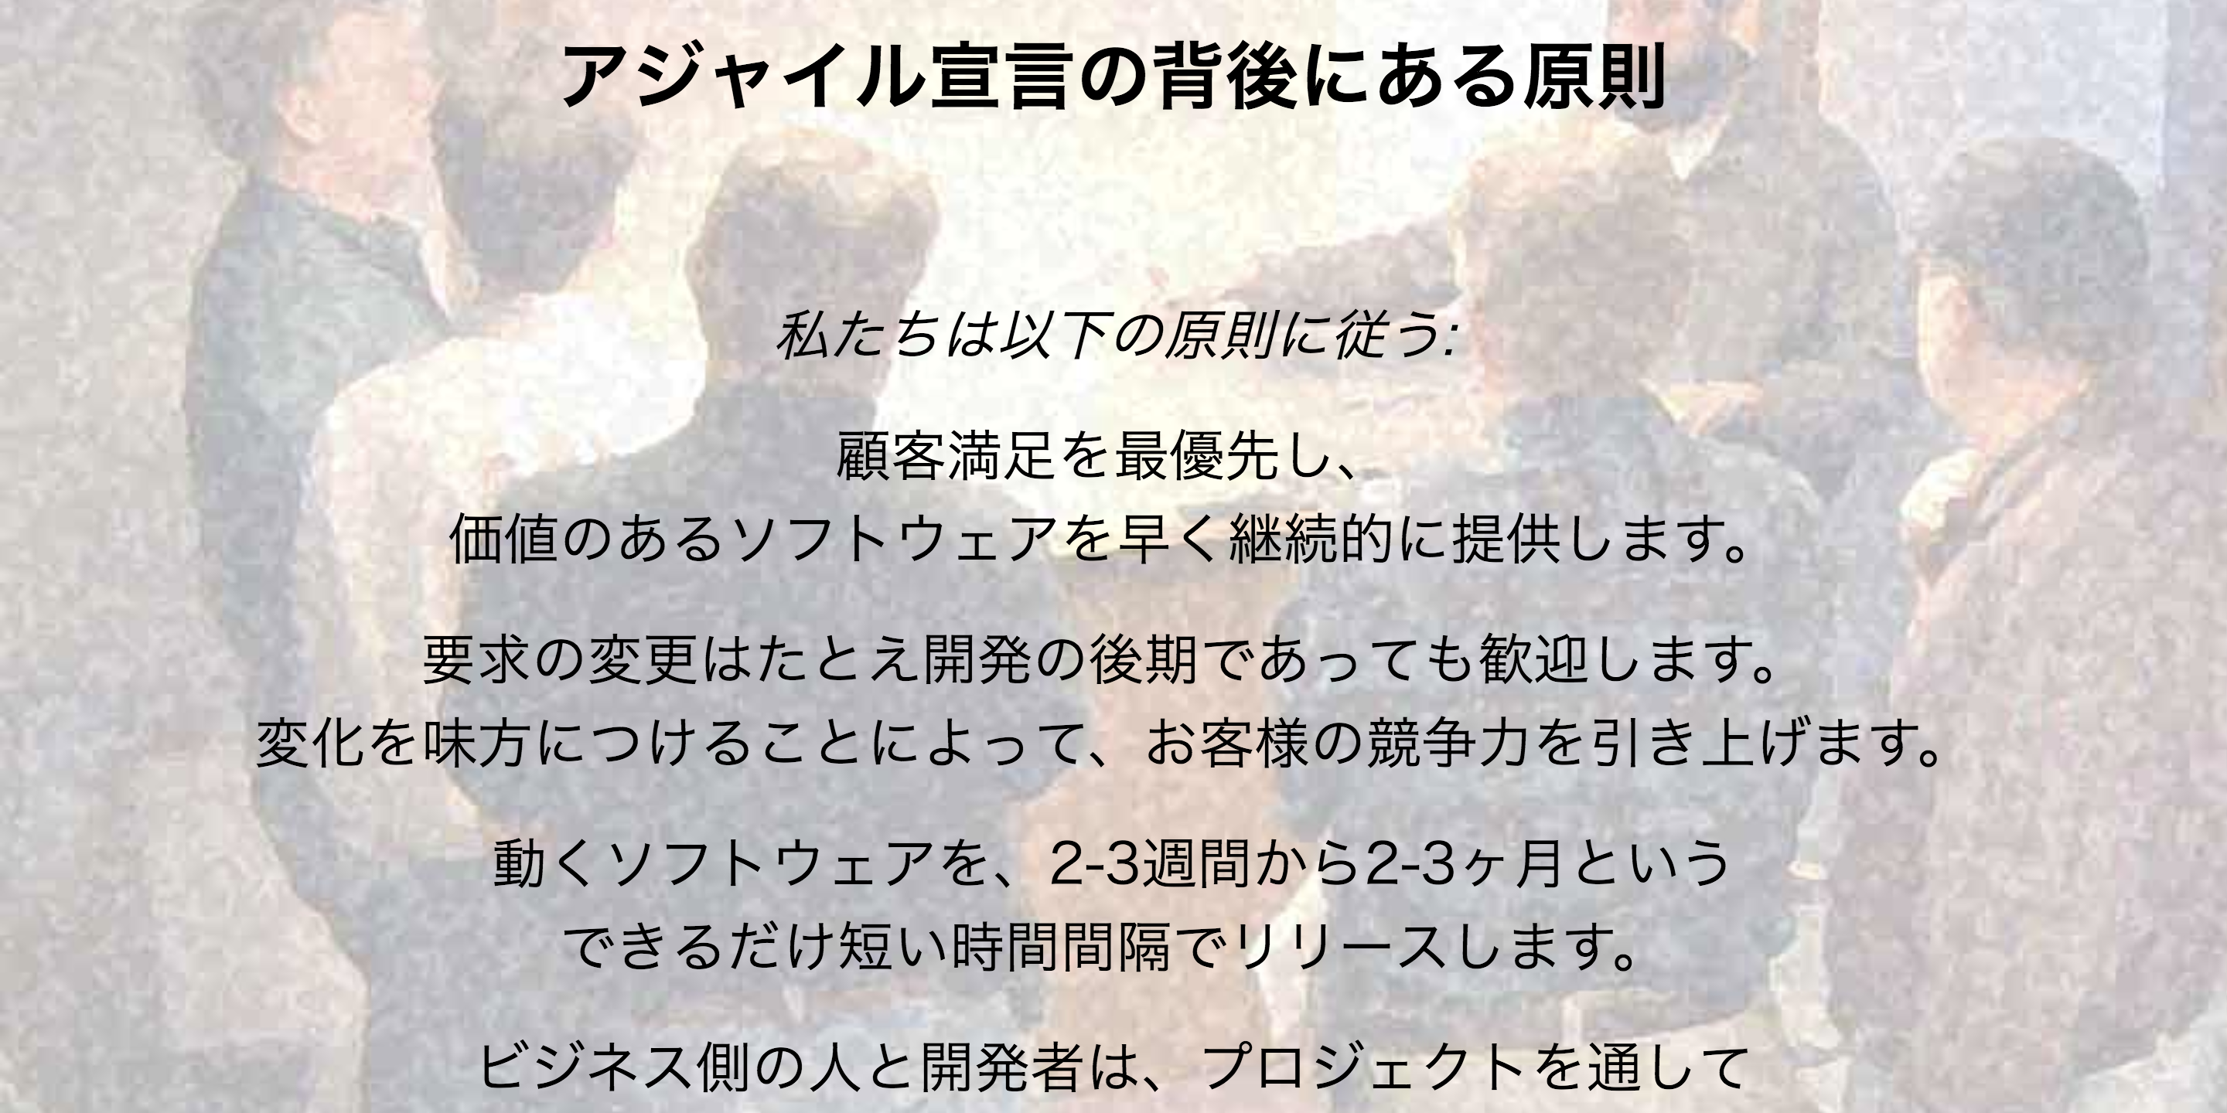
アジャイルの要素
http://agilemanifesto.org/iso/ja/principles.html

Slide 38
実施した施策 (1)
1週目 | テストスクリプトを活用し、 プロダクトの課題を発見・提示。
2週目 | SETのゴール・施策案の初版を 役員・マネージャー陣へ提示。
3週目 | プロダクトの静的コード解析結果を提示。 合わせて、定期的に報告する仕組みを構築。
4週目 | 静的コード解析など、導入した施策の 実装方法をデベロッパーへ共有。
5週目 | SETの施策のマイルストーン案を 役員・マネージャー陣へ提示。

Slide 39
実施した施策 (2)
6週目 | SETの施策のマイルストーン案について 役員・マネージャー陣と合意。
7週目 | 世界各拠点に散在していた テストの情報・ツールを1箇所に集約。
8週目 | 障害が多発していたプロダクトに、 自動テストによる障害検知の仕組みを実装。
9週目 | QAとデベロッパーとをつなぎ、 ゴールと施策を共有する定例会を開始。
10週目 | デベロッパーからのテストに関する相談が 急増し、１つ１つ対応。

Slide 40
ビジネスの”3 KPIs”の活用
売上・利益
SETとしての施策・活動は、 全てこれらの向上・改善と関連づけている。
従業員満足度
役員・マネージャー陣（・QA）
不安の発見・言語化とそれらへの共感
数値的効果とスケジュール感の明示
デベロッパー （・QA）
技術的な知識欲の刺激→イノベーション

Slide 41
（例）本番APIのSmoke Test
お手軽障害検知システムの構築
Spring BootでAPIを呼び出し、 その結果をJUnitで検証する （開発者に後日作り込んでもらうため）
Jenkinsで2分に1回のペースで実行
テストが失敗したら関係者にメール通知
開発チームのMTTR向上が当初の狙い
Notes:
例えば、私が作ったソリューションを説明いたします。

Slide 42
成果
障害対応能力は向上
MTTR激減（3-5日→半日以内）
インフラの障害と脆弱性も検知
開発チームがテストを書いてくれる ところまでにはまだ至らず（継続課題）
Notes:
インフラ＝ストレージ

Slide 43

インパクトを与える
“Managing impact for a team of TEs and SETs is the job of the TEM.”
（How Google Tests Software）

Slide 44
結果
施策を支持してくれる
関係者の増加と
SETの認知度の向上
QA・テスト自動化エンジニア
デベロッパー
マネージャー陣
上級執行役員
CTO

Slide 45
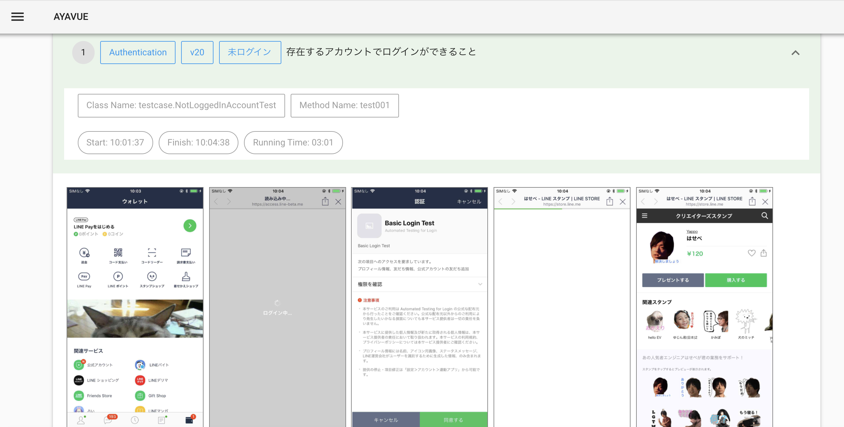
インパクトのインパクト例
開発チーム・QA・
プロジェクトマネージャー
にもインパクトを！

Slide 46
1. 何を為すべきなのかを見つけ出す
2. トライアル＆エラーで高速に学習する
3. 定期的に進捗と成果を見せる
4. 今後の課題
5. まとめ
Notes:
⭐️24:00⭐️

Slide 47
ビジネスにインパクトのある成果を 出し続けること
売上・利益といったビジネスの観点から テスト自動化を推進できる人財を 発見・雇用・育成していくこと
より効果的な施策・知見を発見し、 形式知化していくこと
パターンランゲージを想定

Slide 48
1. 何を為すべきなのかを見つけ出す
2. トライアル＆エラーで高速に学習する
3. 定期的に進捗と成果を見せる
4. 今後の課題
5. まとめ
Notes:
⭐️26:00⭐️

Slide 49

ミッション遂行のポイント
全ては、「知る」ことから始まる
アクションには、協力者の支援が必要
上記をスムーズにするために、 アジャイルのプラクティスなどを活用する

Slide 50
行動基準：ビジネスの”3 KPIs”
売上
利益
従業員満足度

Slide 51
（再掲）私のミッション
LINEの
SET部隊の立ち上げ
および
テスト自動化の推進

Slide 52
私の回答
テスト自動化で LINEのビジネスに
貢献する！

Slide 53

結論
アジャイルの 知識・経験を活用し
ビジネスに 貢献しよう！

